Slide 1
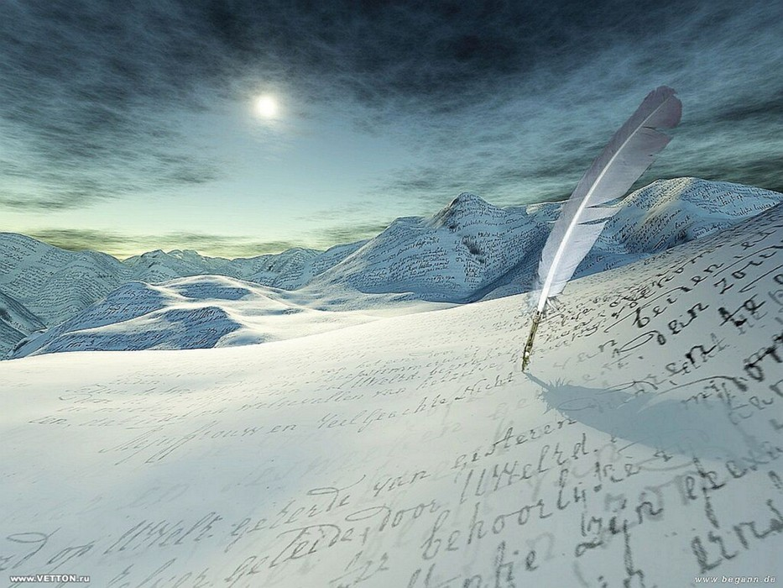

Slide 2
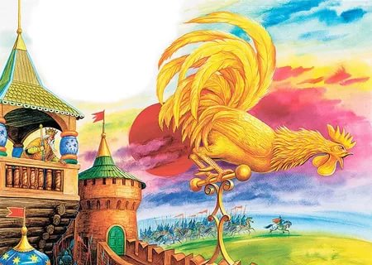
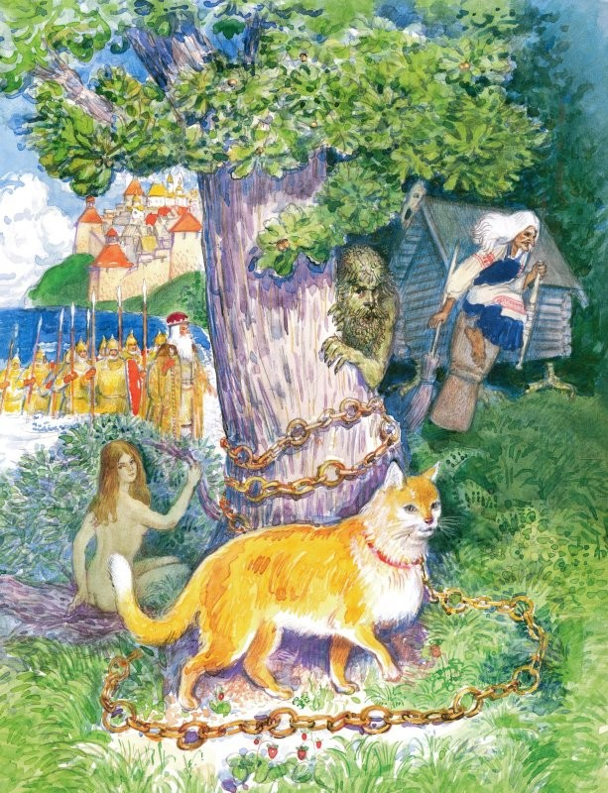
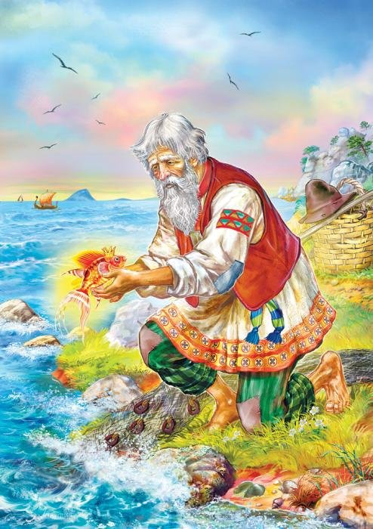

Slide 3
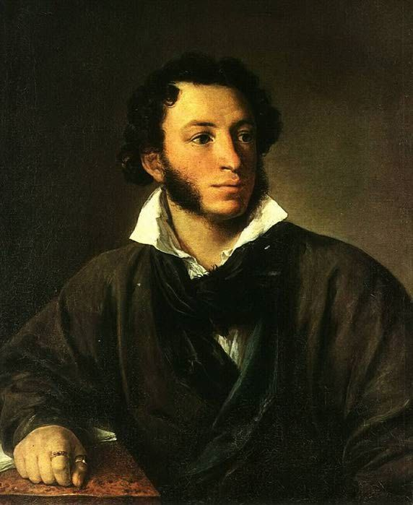
Александр Сергеевич Пушкин
(1799 г. -
1837 г. )

Slide 4
Речевая разминка
У лукоморья дуб зеленый;
Златая цепь на дубе том:
И днем и ночью кот ученый
Все ходит по цепи кругом.

Slide 5
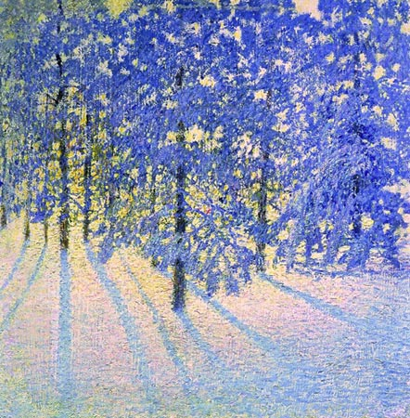
А.С. Пушкин
«Зимнее утро»
Цель урока:
познакомиться с произведением «Зимнее утро»;
развивать умение выразительно читать произведение, передавая интонацией настроение.

Slide 7
Словарная работа
НЕГА - блаженство
АВРОРА – утренняя звезда
ВЕЧОР - вчера
НЫНЧЕ – сегодня
БУРЫЙ- темно-коричневый цвет
СЕВЕРНАЯ ЗВЕЗДА- название планеты Венеры

Slide 8
Антитеза или
противопоставление
Резкая смена настроения и
картин в стихотворении.
Поэт использует этот приём для яркости образа, для большей силы выражения.

Slide 9
Выразительное чтение
1 строфа – восторженность, призыв;
2 строфа – тревожность, тоска,
печаль, последняя строка – радостное удивление;
3 строфа – восторг, радость, чувство любования картинами природы;
4 строфа – чувство удовлетворённости, спокойствия;
5 строфа – предвкушение удовольствия.

Slide 10
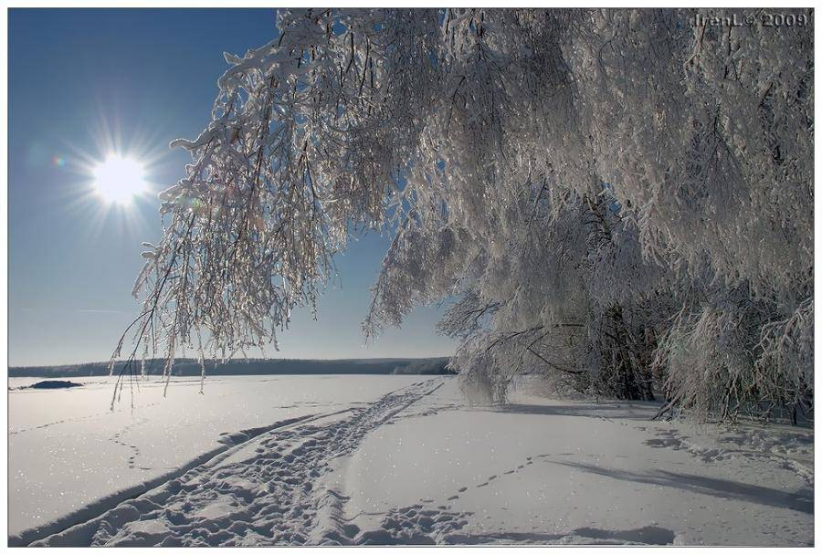

Slide 11
